Slide 1


Java Foundations: Exam Number: 1Z0-811

Slide 2

ZAKRES SZKOLENIA – dzień 2
Typy generyczne w Javie (klasy i interfejsy generyczne)
Kolekcje w Javie ArrayList, LinkedList, HashSet, TreeSet, HashMap, TreeMap
Programowanie funkcyjne w Javie (interfejsy funkcyjne, klasa Stream, klasa Optional

Slide 3
KOLEKCJE I TYPY GENERYCZNE

Slide 4
Typy generyczne
Typy generyczne są nazywane inaczej szablonami. Umożliwiają one parametryzowanie klasy/metody/interfejsu, które realizowane jest poprzez przekazanie typów argumentów w momencie rzeczywistego wykorzystania ich w kodzie. Wykorzystując taki mechanizm, możemy wielokrotnie wykorzystywać te same fragmenty kodu, ponieważ nie są na sztywno powiązane z żadną konkretną implementacją. Dzięki typom generycznym dodatkowo jesteśmy w stanie pozbyć się zbędnego rzutowania.

Slide 5
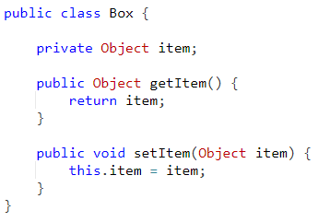
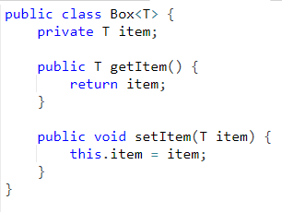
Typy generyczne - przykład
W przypadku przedstawionego fragmentu kodu jesteśmy w stanie przekazać dowolny obiekt do obiektu klasy Box (ze względu na korzystanie z typu Object). Niemniej jednak, nie jesteśmy w żaden sposób chronieni na poziomie kompilacji przed omyłkowym przekazywaniem różnego typu obiektów do tego samego obiektu klasy Box, co może prowadzić do błędów w trakcie działania aplikacji. Dzięki możliwości wykorzystania typów generycznych, kompilator jest w stanie sprawdzić poprawność przekazywanych typów.

Slide 6
Typy generyczne Konwencja nazewnicza
Zgodnie z konwencją, nazwy typów generycznych są najczęściej zapisywane za pomocą pojedynczej wielkiej litery. Sugeruje się wykorzystywać poniższe formy nazewnicze:
E - Element (używany m.in. dla Java Collection API)
K – Klucz
N – Liczba
T – Typ
V - Wartość

Slide 7
Klasy generyczne - kreacja
W celu stworzenia obiektu, do którego musimy przekazać wartość typu generycznego, musimy podczas jego tworzenia podać konkretny typ, który zastępuje parametr, np. T:
Tak stworzony obiekt możemy przypisać do odpowiedniej referencji, która również powinna mieć informacje, jaki typ generyczny został wyspecyfikowany, tzn.:

Slide 8
Klasy generyczne - kreacja
W Javie, jeżeli referencja, do której przypisujemy tworzony obiekt generyczny, zawiera informacje o typie, typu tego nie musimy powtarzać tworząc obiekt, ale wykorzystanie <> jest ciągle obowiązkowe:
Z kolei typ ten musimy wyspecyfikować podczas tworzenia obiektu, jeżeli korzystamy ze słowa kluczowego var, np.:

Slide 9
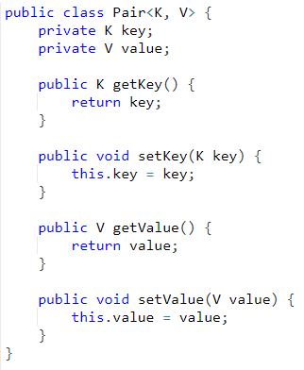
Ilość typów generycznych
W ramach jednej klasy można zadeklarować wiele typów generycznych, które będą częścią klasy. Każdy parametr typu powinien być deklarowany jako unikalny znak zgodnie z konwencją.
Kolejny przykład definiuje parę dwóch generycznych obiektów. Zarówno pole key jak i pole value może mieć dowolny typ.
Tworzenie instancji w przypadku powyższej klasy będzie wyglądać następująco:

Slide 10
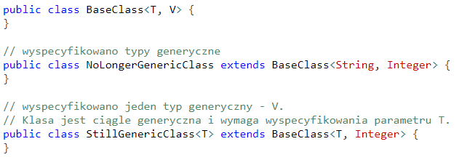
Rozszerzanie klasy generycznej
Klasę generyczną możemy bez problemu rozszerzyć. Klasa dziedzicząca klasę generyczną musi wyspecyfikować typ generyczny lub dalej pozostać generyczna. Poniższe definicje klas pokazują te możliwości:

Slide 11
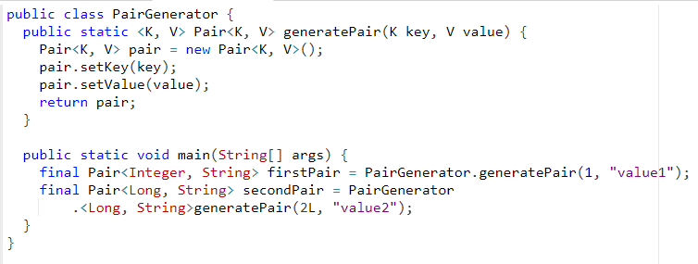
METODY GENERYCZNE
Nie tylko klasy mogą być generyczne. Również metody umożliwiają deklarowanie własnych typów parametrycznych. Widoczność tych typów jest ograniczona do konkretnej metody (sygnatury i ciała). Dozwolone są zarówno statyczne, jak i niestatyczne metody generyczne. Składnia metod generycznych rozszerza deklarację metod o typy parametryczne, umieszczone przed typem zwracanym. Podczas korzystania z takich metod, nie musimy, ale możemy wyspecyfikować typy generyczne. Robimy to za pomocą nawiasów <>, w których podajemy wartości typów generycznych.

Slide 12
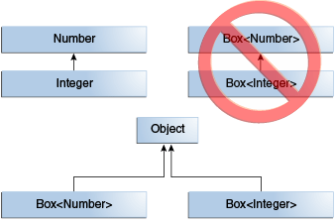
podtypy
W przypadku typów generycznych, błędem jest traktowanie parametrów typów w ten sam sposób, co klasy generyczne, np. jeśli Integer jest podtypem Number, to nie znaczy to, że typ Box<Integer> jest podtypem Box<Number>.
W celu uzyskania oczekiwanej relacji powinno się korzystać z tzw. Wildcards.

Slide 13
kolekcje
Kolekcje, często nazywane również kontenerami, są obiektami, które agregują elementy. Kolekcje wykorzystywane są do przechowywania obiektów, uzyskiwania przechowywanych danych lub manipulowania danymi. W Javie wbudowane w język kolekcje opierają się o poniższe mechanizmy:
Interfejs: abstrakcyjny typ danych reprezentujący kolekcje.
Implementacja: konkretna realizacja interfejsów kolekcji.
Algorytm: przydatne operacje na strukturach danych

Slide 14
kolekcje
Kolekcje w Javie dają programistom następujące korzyści:
zwalniają programistę z obowiązku implementacji struktur danych od zera, co redukuje czas potrzebny na realizację konkretnej funkcjonalności,
zaimplementowane struktury danych wykorzystują najbardziej efektywne mechanizmy, a ich implementacja jest optymalna,
w przypadku projektowania własnych struktur danych, nie ma potrzeby „wymyślania koła na nowo”. Można ponownie użyć już istniejące.

Slide 15
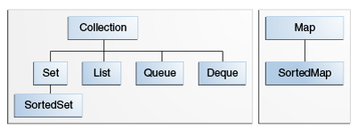
interfejsy
Interfejsy kolekcji reprezentują kontenery różnego typu. Interfejsy te umożliwiają manipulowanie kolekcjami bez wnikania w szczegóły implementacyjne. Rdzeniem wszystkich kolekcji jest interfejs generyczny: public interface Collection<E>

Slide 16
interfejsy
Poniżej znajdują się wszystkie bazowe interfejsy Collection API:
Set - kolekcja, która nie może przechowywać duplikatów.
List - kolekcja uporządkowana, może zawierać duplikaty.
Queue - kolekcja realizująca mechanizm FIFO (first in, first out) lub LIFO (last in, first out).
Deque - rodzaj kolejki, gdzie można dodawać i usuwać elementy, zarówno z początku, jak i końca.
Map - kolekcja służąca do przechowywania par klucz-wartość.

Slide 17
Set
java.util.Set jest generyczną strukturą danych odpowiedzialną za przechowywanie elementów unikalnych. Set korzysta tylko i wyłącznie z metod interfejsu Collection. Dodatkowo wprowadza silne połączenie pomiędzy metodami: equals i hashCode. Istnieją trzy podstawowe implementacje interfejsu Set: HashSet, TreeSet, LinkedHashSet.

Slide 18
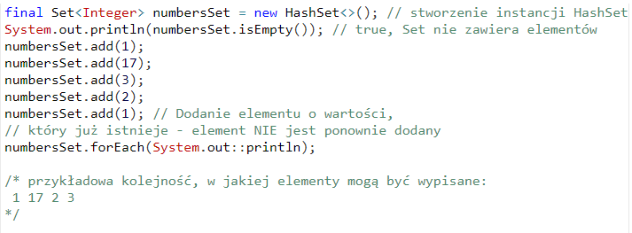
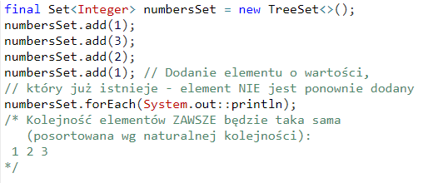
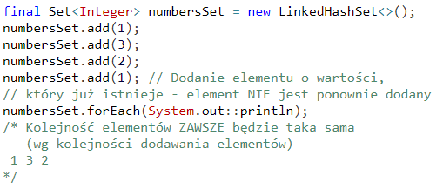
Set
HashSet - kolejność elementów nie jest zachowana - przechowuje informacje w tablicy hashującej
TreeSet - kolejność elementów jest zachowana według tzw. kolejności naturalnej lub wg pewnego Comparatora - przechowuje dane w drzewie czerwono-czarnym
LinkedHashSet - zachowuje informacje o kolejności dodawania poszczególnych elementów - implementacja jest oparta o tablicę hashującą wraz z obsługą linked list

Slide 19
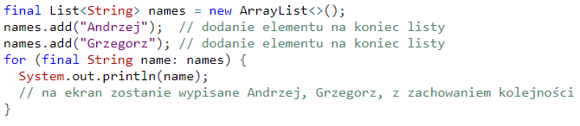
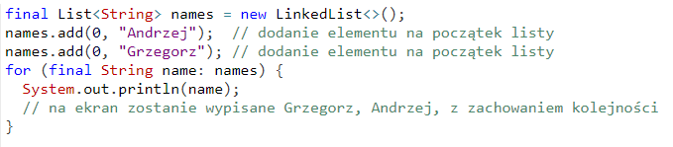
list
java.util.List jest interfejsem, który reprezentuje kolekcje uporządkowane. Charakteryzuje się tym, że:
może zawierać zduplikowane elementy (tzn. o takiej samej wartości)
element możemy pobrać na podstawie jego pozycji w liście (na podstawie indeksu)
element możemy wyszukać.
Najczęściej wykorzystywanymi implementacjami interfejsu List są:
ArrayList, która oparta jest o strukturę tablicową
LinkedList, która zaimplementowana jest na zasadzie węzłów.

Slide 20
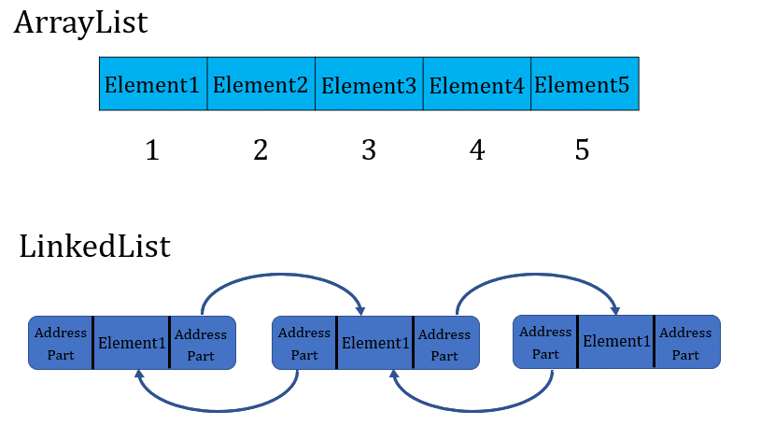
Arraylist vs linkedlist
Kiedy powinniśmy korzystać z ArrayList, a kiedy
z LinkedList?
pobieranie elementu na podstawie jego indeksu z ArrayList jest szybsze (O(1)) niż z LinkedList (O(n))
dodawanie elementu za pomocą metody add(E someELement) ma taką samą złożoność obliczeniową dla obu implementacji, ale w przypadku przepełnienia wewnętrznej tablicy w ArrayList, ta operacja jest wolniejsza (O(n))
dodawanie elementu na konkretny indeks, tzn. za pomocą metody add(int index, E someElement), jest szybsze w przypadku LinkedList.

Slide 21
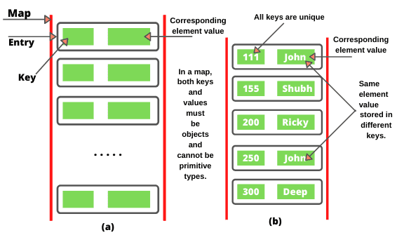
MAP
Interfejs java.util.Map jest strukturą danych, umożliwiającą operowanie na danych w postaci klucz-wartość. Każdy klucz w takim obiekcie musi być unikalny, tzn. jeden klucz może zawierać dokładnie jedną wartość.

Slide 22
MAP
Metody mapy, które służą do wykonywania podstawowych operacji, to m.in.:
put - służy do dodania odpowiedniej pary do kolekcji lub zastąpienia starej wartości nową dla konkretnego klucza
get - służy do pobierania wartości na podstawie klucza
remove - usuwa element na podstawie klucza (lub dodatkowo wartości)
containsKey - zwraca informację, czy istnieje wartość w mapie dla danego klucza
containsValue - zwraca informację, czy istnieje klucz w mapie dla danej wartości

Slide 23
MAP
size - zwraca ilość par (tzw. entry) znajdujących się w kolekcji
isEmpty - zwraca informację, czy mapa jest pusta
UWAGA: Wartość null może być kluczem w mapie.
Metoda zwracające elementy w formie innej kolekcji:
keySet – zwraca zbiór kluczy jako Set
values – zwraca wszystkie elementy jako Collection
entrySet – zwraca Set obiektów klucz-wartość

Slide 24
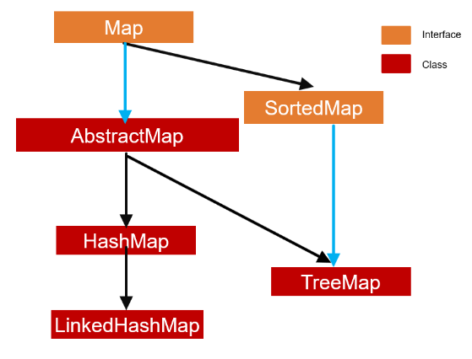
MAP - implementacje
HashMap - kolejność par nie jest zachowana - przechowuje informacje w tablicy hashującej
TreeMap - kolejność par jest zachowana według tzw. kolejności naturalnej kluczy lub wg pewnego Comparatora kluczy - przechowuje dane w drzewie czerwono-czarnym
LinkedHashMap - zachowuje informację o kolejności dodawania poszczególnych par - implementacja jest oparta o tablicę hashującą, wraz z obsługą linked list

Slide 25
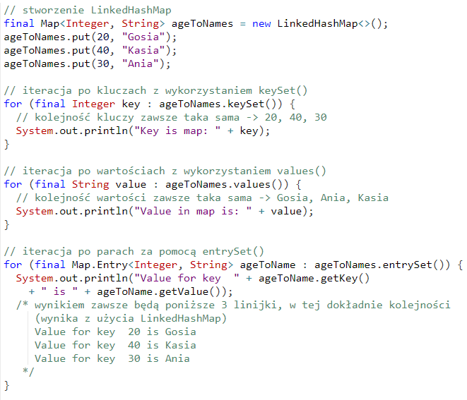
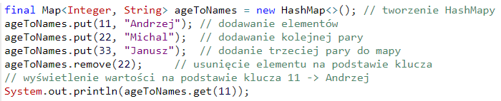
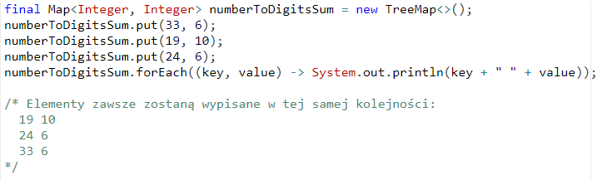
MAP – implementacje - przykłady

Slide 26
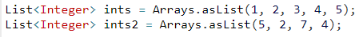
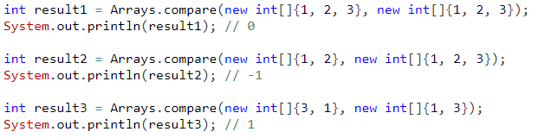
KLASA ARRAYS
Klasa Arrays jest klasą pomocniczą, która pozwala w łatwy sposób wykonywać pewne operacje na tablicach.
metoda binarySearch pozwala na znalezieniu indeksu, na którym znajduje się dany element w posortowanej tablicy
metoda asList pozwala z dowolnej ilości elementów lub tablicy stworzyć listę
w celu porównania dwóch tablic możemy wykorzystać metodę compare.

Slide 27
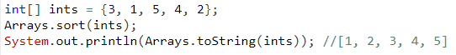
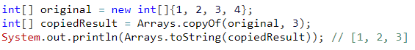
KLASA ARRAYS
aby posortować tablicę (lub jej część) wykorzystujemy metodę sort, np.:
tablicę (lub jej część) możemy skopiować wykorzystując metodę copyOf
metoda equals porównuje zawartość tablicy

Slide 28
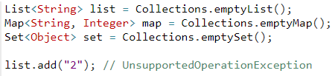
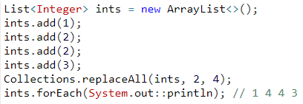
KLASA COLLECTIONS
Klasa Collections, podobnie jak klasa Arrays, daje dostęp zestawu metod statycznych, które możemy wykorzystywać do wykonywania operacji na kolekcjach.
w celu uzyskania pustych (niemutowalnych) kolekcji wykorzystujemy metody, których nazwy zaczynają się od słowa empty, np.:
metoda replaceAll pozwala zastąpić wszystkie wystąpienia danego elementu w kolekcji wartością zastępczą.

Slide 29
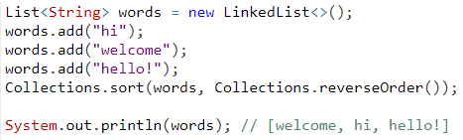
KLASA COLLECTIONS
operację sortowania na kolekcji (mutowalnej) możemy wykonać przy pomocy metody sort, opcjonalnie wskazując odpowiedni Comparator, np.:

Slide 30
Interfejsy funkcyjne
Java jest językiem obiektowym, który opiera się na tworzeniu obiektów i komunikacji między nimi. W tym dziale poznamy paradygmat programowania funkcyjnego. Programowanie funkcyjne opiera się jedynie na funkcjach. Główny program jest funkcją, której podajemy argumenty, a w odpowiedzi otrzymujemy wyznaczony rezultat. Główna funkcja programu składa się tylko i wyłącznie z innych funkcji, które z kolei agregują inne.

Slide 31
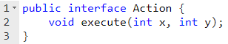
INTERFEJSY FUNKCYJNE
Wiele interfejsów w Javie składa się tylko i wyłącznie z jednej abstrakcyjnej metody, np. Runnable, Callable, Comparator. Interfejsy takie nazywane są Single Abstract Method. W Javie 8 wprowadzono nazwę FunctionalInterface dla tego typu komponentów. Zdefiniowany na slajdzie interfejs Action jest interfejsem funkcyjnym.

Slide 32
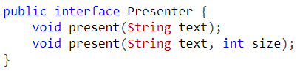
INTERFEJSY FUNKCYJNE
Poniższy interfejs nie może zostać zakwalifikowany jako interfejs typu SAM, ponieważ posiada dwie metody abstrakcyjne.

Slide 33
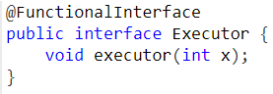
@FunctionalInterface
W celu łatwiejszej identyfikacji interfejsów funkcyjnych,
w Javie wprowadzona została adnotacja @FunctionalInterface, która informuje programistę, że wskazany interfejs ma być z założenia interfejsem funkcyjnym. Adnotacja ta powinna zostać umieszczona nad definicją interfejsu. Próba umieszczenia takiej informacji nad interfejsem, który ma np. zero lub dwie metody abstrakcyjne, skończy się błędem kompilacji.
UWAGA: Interfejs funkcyjny NIE musi być oznaczony adnotacją @FunctionalInterface.

Slide 34
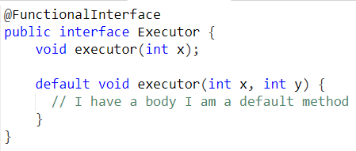
DEFAULT
W Javie 8 został wprowadzony mechanizm metod domyślnych, określony za pomocą słowa kluczowego default. Metoda domyślna jest to metoda interfejsu, która zawiera domyślną implementację (tzn. metoda ta ma ciało). Dzięki tej nowej składni, w ramach interfejsu funkcyjnego, możemy deklarować więcej niż jedną metodę, z zachowaniem zasady pojedynczej metody abstrakcyjnej.
Metody typu default mogą być nadpisywane w klasach implementujących, bądź też realizować domyślną funkcjonalność.

Slide 35
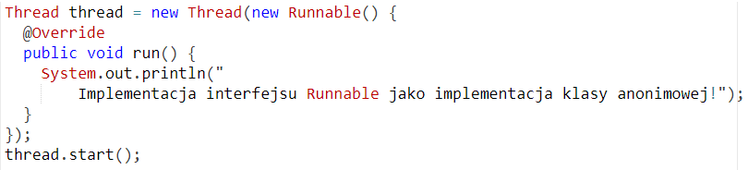
Wyrażenie lambda
Dużym problemem klas anonimowych jest to, że nawet jeśli implementujemy prosty interfejs z jedną metodą, to forma zapisu potrafi być nieczytelna. Przykładem takiej sytuacji jest przekazanie funkcji do innej metody, np. do obsługi kliknięcia przycisku.

Slide 36
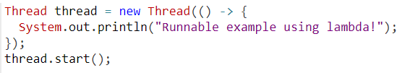
Wyrażenia lambda
W Javie 8 zostały wprowadzone wyrażenia lambda, które pozwalają traktować klasę anonimową jak zwykłą funkcję, znacząco skracając przy tym składnię samego zapisu.
Jak widać wyrażenie lambda zwalnia nas z pisania słowa kluczowego new i wykorzystywania adnotacji Override.

Slide 37
SKŁADNIA WYRAŻENIA LAMBDA
Wyrażenie lambda składa się z trzech części:
listy argumentów, która: - musi znaleźć się w nawiasie, jeżeli ilość argumentów jest różna od 1 - może, ale nie musi, podawać typy argumentów
operatora ->, który jest używany po liście argumentów
ciała implementowanej metody, które znajduje się za operatorem -> - jeżeli ciało składa się z jednego wyrażenia to: - ciało to nie musi być wewnątrz klamer, tzn. { i } - w przypadku, gdy to wyrażenie zwraca obiekt, możemy pominąć słowo kluczowe return

Slide 38
SKŁADNIA WYRAŻENIA LAMBDA
jeżeli ciało składa się z wielu wyrażeń, to: - ciało to musi znaleźć się wewnątrz klamer, tzn. { i }.
UWAGA: jeżeli zadaniem lambdy jest wyrzucenie wyjątku, to musi to zostać zrobione wewnątrz klamer, pomimo tego, że jest to pojedyncze wyrażenie.
UWAGA: nazwy argumentów mogą różnić się od tych zdefiniowanych w interfejsie.
UWAGA: definiując lambdę zupełnie nie interesuje nas nazwa metody abstrakcyjnej w interfejsie.

Slide 39
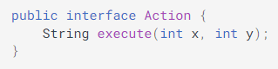
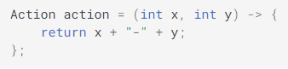
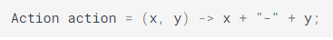
LAMBDA – przykład 1

Slide 40
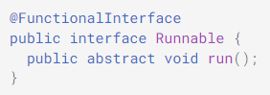
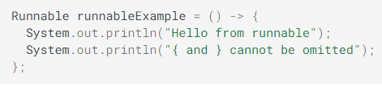
LAMBDA – przykład 2

Slide 41
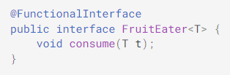
LAMBDA – przykład 3

Slide 42
REFERENCJE METOD
Niektóre proste wyrażenia lambda, możemy zapisać za pomocą referencji metody. Zamiast pisać wywołanie metody, możemy podać jedynie jej nazwę. W takim przypadku nazwę klasy i metody musimy oddzielić od siebie znakami '::'. Z referencji do metody możemy korzystać, gdy lambda posiada jeden argument oraz jest spełniony jeden z warunków:
argument wejściowy lambdy jest argumentem metody z pewnej klasy
na argumencie wejściowym wywoływana jest bezargumentowa metoda.

Slide 43
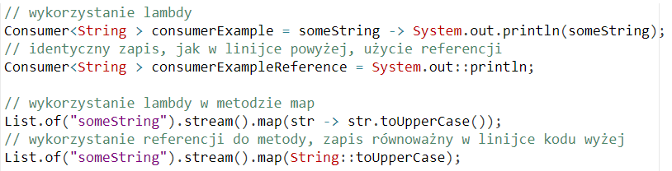
REFERENCJE METOD

Slide 44
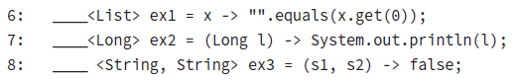
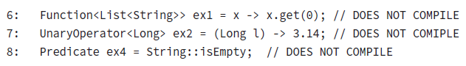
Interfejsy funkcyjne - podsumowanie

Slide 45
optional
Optional, znajdujący się w pakiecie java.util jest obiektem, który opakowuje obiekt docelowy, tzn., jest pewnego rodzaju pudełkiem, które taki obiekt może zawierać lub nie.
Klasa Optional daje nam dostęp do wielu metod:
of
ofNullable
isPresent
ifPresent
orElse
orElseGet

Slide 46
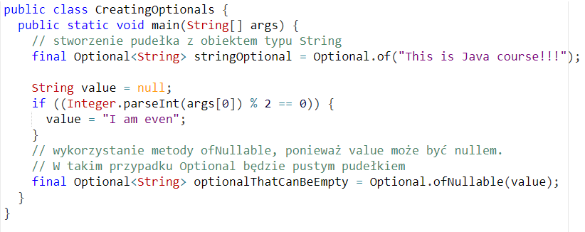
Optional - kreacja
Za tworzenie obiektów odpowiedzialna jest metoda statyczna of lub ofNullable. Różnica między pierwszą,
a drugą metodą polega m.in. na tym, że pierwsza
z metod nie pozwala na przyjmowanie wartości typu null.

Slide 47
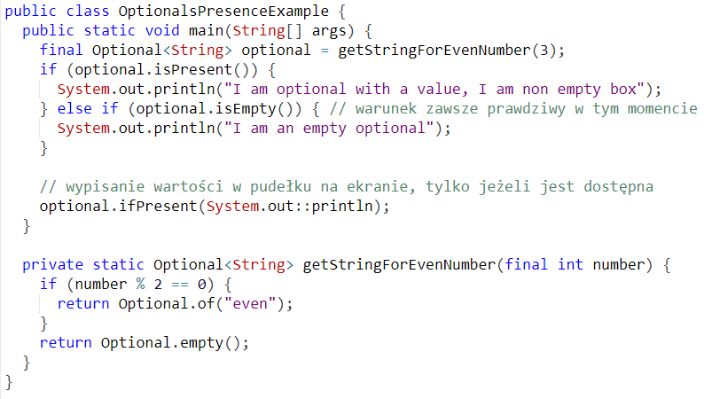
Optional – sprawdzanie wartości
Klasa Optional udostępnia metody, które pozwalają na warunkowe wykonanie operacji, jeśli faktycznie w jego wnętrzu znajduje się referencja do obiektu.
metoda isPresent zwraca wartość true/false w zależności od tego, czy Optional przechowuje jakiś obiekt
metoda ifPresent przyjmuje argument w postaci interfejsu funkcyjnego Consumer. Consumer ten wywoła się tylko i wyłącznie w przypadku, gdy Optional przechowuje referencję do obiektu.

Slide 48
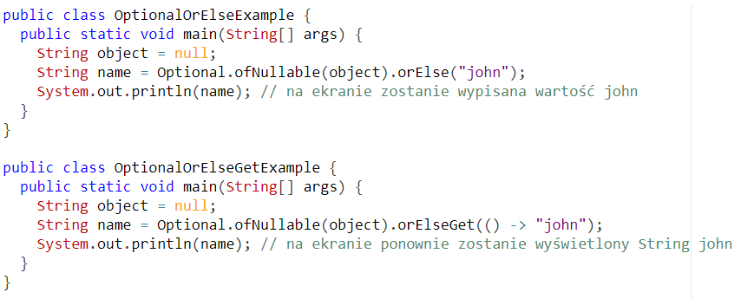
Pobieranie wartości
Klasa Optional udostępnia kilka metod umożliwiających pobieranie wartości:
metoda get zwraca wartość przechowywaną w obiekcie, bądź też w przypadku nulla wyrzuca wyjątek: NoSuchElementException
metoda orElse zwraca wartość przechowywaną w Optionalu lub wartość wskazaną jako argument metody w przypadku pustego Optionala
metoda orElseGet zwraca wartość przechowywaną w Optionalu lub wartość wskazaną przez Supplier, który jest argumentem wejściowym.

Slide 49
Pobieranie wartości
UWAGA: Chcąc wykorzystać metodę get, powinniśmy najpierw sprawdzić dostępność obiektu za pomocą metody isPresent.
UWAGA: Metoda orElseGet w przeciwieństwie do orElse wyliczy wartość zastępczą tylko, gdy Optional jest pusty. Oznacza to, że wydajność metody orElseGet jest lepsza, niż metody orElse.

Slide 50
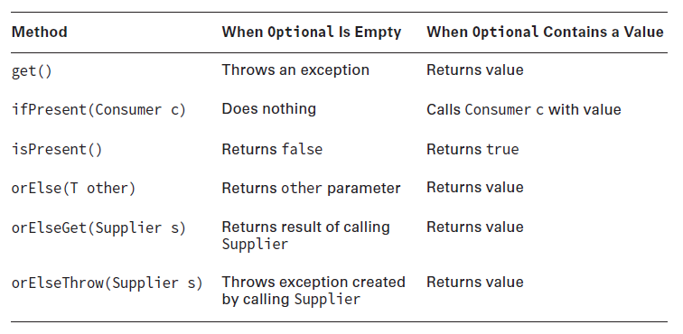
Pobieranie wartości

Slide 51
JAVA STREAM API
Klasy dające dostęp do interfejsu Stream z pakietu java.util.stream umożliwiają funkcyjny sposób przetwarzania danych. Strumienie (tzw. streamy) reprezentują sekwencyjny zestaw elementów i pozwalają na wykonywanie różnych operacji na tych elementach.

Slide 52
STRUMIENIE A KOLEKCJE
Strumienie są pewnego rodzaju reprezentacją kolekcji, jednak są między nimi pewne różnice:
Strumień nie jest strukturą danych, która przechowuje elementy. Przekazuje on tylko referencje elementów ze źródła, którym może być np.: struktura danych, tablica, kolekcja, metoda generatora
Operacje na strumieniu zwracają wynik, ale nie modyfikują źródła strumienia, np. filtrowanie strumienia uzyskanego z kolekcji powoduje utworzenie nowego strumienia bez przefiltrowanych elementów, natomiast żaden element nie jest usuwany z oryginalnej kolekcji.

Slide 53
STRUMIENIE A KOLEKCJE
Kolekcje mają skończony rozmiar, strumienie nie muszą posiadać skończonego rozmiaru. Operacje takie jak limit(n) lub findFirst() pozwalają na zakończenie obliczeń w strumieniach w skończonym czasie.
Elementy w strumieniach odwiedzane są tylko raz podczas jego trwania. Podobnie jak Iterator, niezbędne jest wygenerowanie nowego strumienia, aby ponownie odwiedzić te same elementy źródła, np. kolekcji.

Slide 54
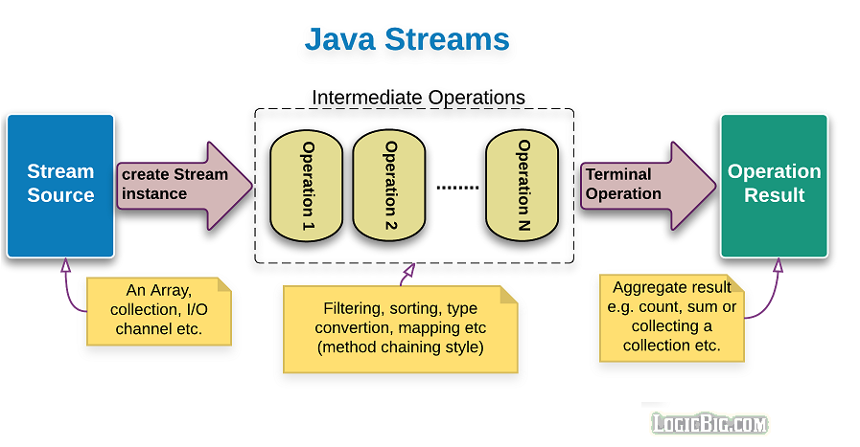
STRUMIENIE A KOLEKCJE
Strumienie są przetwarzane w sposób leniwy (lazy), to znaczy żadne z metod pośrednich nie są wywoływane, aż do momentu wywołania jednej z metod kończących.

Slide 55
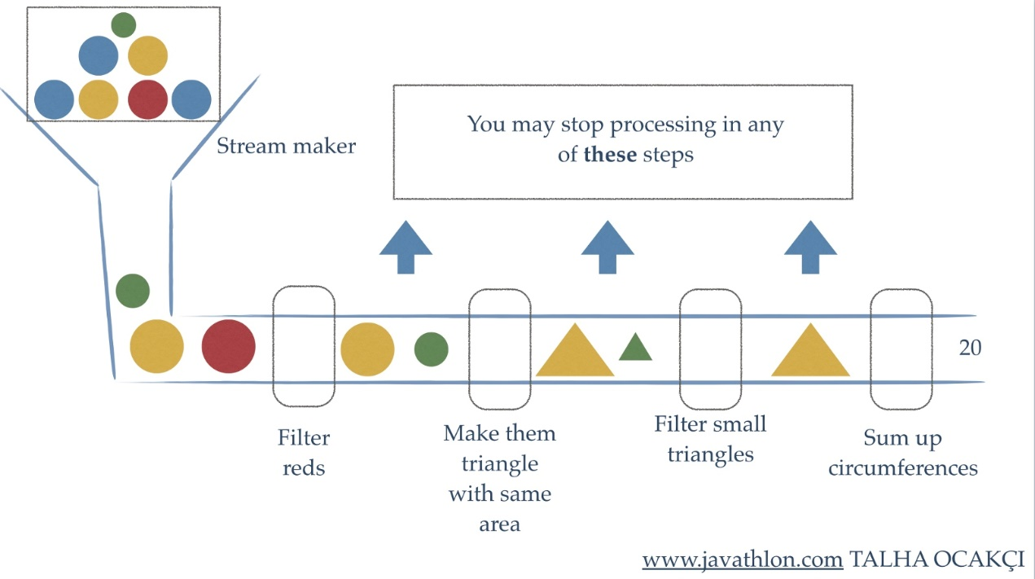
STRUMIENIE A KOLEKCJE - przykład

Slide 56
STRUMIENIE - kreacja
W Javie istnieje wiele sposobów otrzymywania strumieni na podstawie wskazanych kolekcji, tablic, obiektów:
metoda stream() zwraca strumień dla klas dostępnych w Collection API
metoda Arrays.stream(Object[]) umożliwia tworzenie strumieni na podstawie tablic
metoda statyczna Stream.of(T ...values) umożliwia tworzenie strumieni na podstawie tablic, obiektów
metod statyczna Stream.generate() tworzy Stream elementów na podstawie wejściowego Suppliera
strumienie plików mogą być zwracane na podstawie klasy Files.

Slide 57
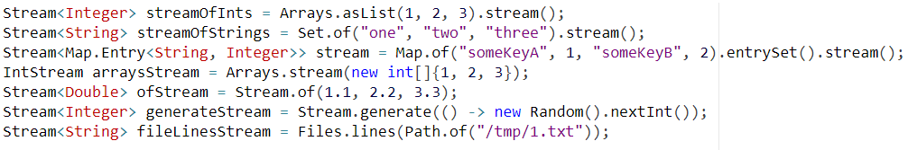
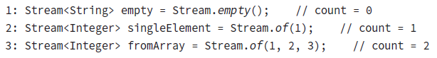
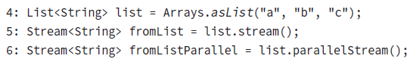
STRUMIENIE - kreacja

Slide 58
Operacje na strumieniach
Operacje na strumieniach dzielą się na dwa rodzaje - pośrednie oraz kończące. Operacje pośrednie zawsze zwracają nowy strumień, są one też przetwarzane w sposób lazy (leniwy). Zaliczamy do nich m.in.:
filter
map
flatMap
peek
distinct
sorted
limit

Slide 59
Operacje na strumieniach
Operacje kończące są operacjami, które zwracają końcowy wynik. Ich wywołanie powoduje wykonanie się wszystkich poprzedzających funkcji pośrednich. Do funkcji kończących zaliczamy:
toArray
collect
count
reduce
forEach, forEachOrdered
min, max
anyMatch, allMatch, noneMatch
findAny, findFirst

Slide 60
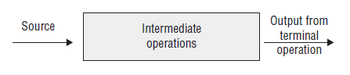

Operacje na strumieniach

Slide 61


Operacje pośrednie - MAP
Metoda map oczekuje na wejście obiektu Function<T, R>. Jej zadaniem jest przekonwertowanie elementu strumienia na nowym element, który dodatkowo może mieć inny typ.

Slide 62

Operacje pośrednie -filter
Operacja filter umożliwia wyrzucenie ze strumienia tych elementów, które nie spełniają pewnego predykatu, który jest argumentem wejściowym metody. Przykład poniżej pokazuje w jaki sposób usunąć liczby nieparzyste ze strumienia liczb.

Slide 63
Operacje pośrednie -distinct
Operacja distinct umożliwia stworzenie strumienia,
w którym wszystkie elementy są unikalne, tzn. pozbywamy się powtórzeń, np.:

Slide 64



Operacje terminalne -foreach
Operacja forEach reprezentuje funkcyjną wersję pętli for. Funkcja ta wywołuje dowolną operację zaimplementowaną za pomocą interfejsu funkcyjnego Consumer<T> na każdym elemencie strumienia.

Slide 65

Operacje terminalne - collect
Metoda collect pozwala zebrać elementy strmienia do pewnego obiektu docelowego. W celu zebrania elementów musimy wykorzystać interfejs Collector, który nie jest interfejsem funkcyjnym. Z pomocą przychodzi klasa Collectors, która zawiera statyczne metody odpowiedzialne za kumulację elementów strumienia do wskazanej struktury, np. List, bądź Set.

Slide 66
Dziękuję za uwagę

